Slide 1
«Этическая грамматика»
Цель программы.
Сформировать у младших школьников этическую культуру, т. е.
образ жизни, ориентирующий растущего человека на нравственные
ценности.

Slide 2
Задачи:
1. Воспитывать у детей уважение, доброжелательность по отношению к людям.
2. Овладеть нормами этической культуры.
3. Расширить понятийный аппарат в области « Этики».
4. Организовать игры и упражнения, помогающие овладению детьми правил этикета.
5. Разнообразить практические формы работы с учащимися по
усвоению этикета, его норм.
6. Приучать учащихся к нравственным нормам взаимоотношений
в коллективе.

Slide 3

Этическая грамматика
Этика общения
этикет
Этика отношений к окружающему
Этика отношений в коллективе

Slide 4
Первый раздел «этической грамматики» посвящён основам этики общения.
Цель данных занятий: воспитывать у детей уважение, доброжелательность
по отношению к людям.
К. Д. Ушинский говорил: «Добрая привычка - это нравственный капитал,
который растёт беспрестанно, процентами человек пользуется всю жизнь».

Slide 5
Второй раздел посвящён этикету.
Дети знакомятся с правилами поведения в гостях, в театре, в транспорте,
узнают о том, в каких формах должны проявлять внимание младшие
к старшим, мальчики к девочкам. Овладение нормами этической
культуры пробуждает у ребенка интерес к своей внутренней жизни,
вызывает потребность в самооценке, в сопоставлении себя с другими
людьми.

Slide 6
Третий раздел включает в себя ознакомление детей с нормами этики
в отношениях с окружающими: в семье, с соседями и т.д.
У детей укрепляется эмоциональная отзывчивость на переживание
другого человека, воспитывается самоуважение, чувство собственного
достоинства.

Slide 7
Четвёртый раздел посвящён этике отношений в детском коллективе.
Дети анализируют различные жизненные ситуации, проблемы деятельности
коллектива, собственные поступки.

Slide 8
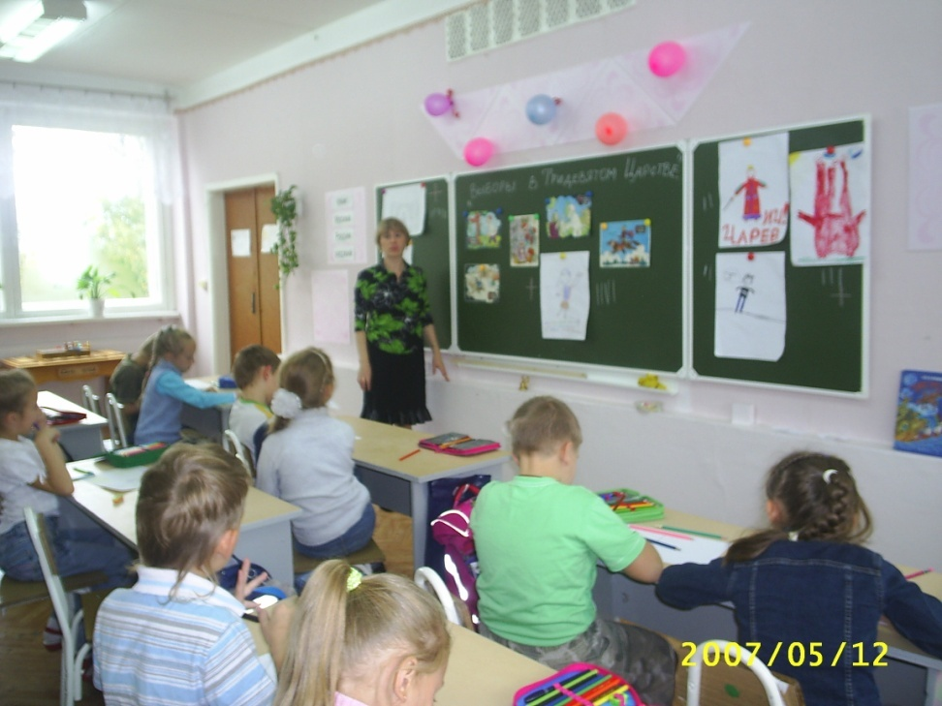
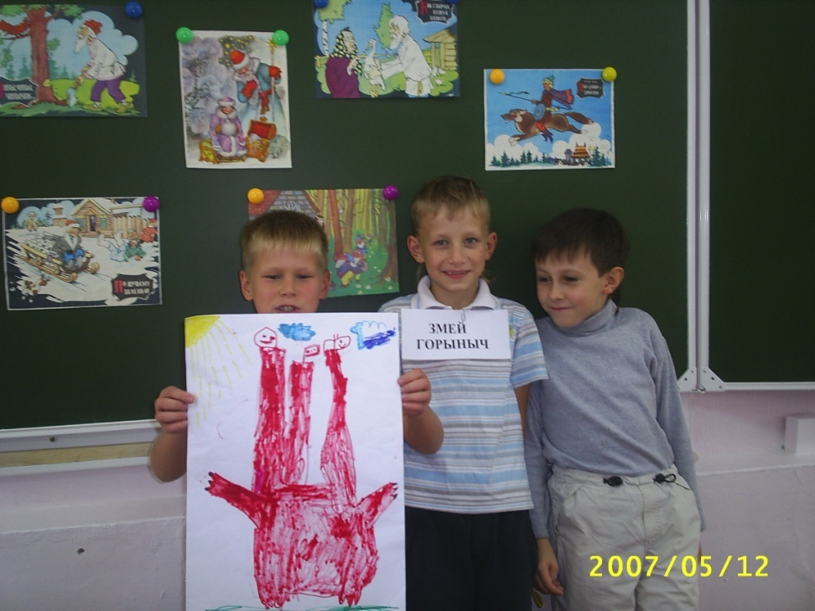
Занятия этикета

Slide 9
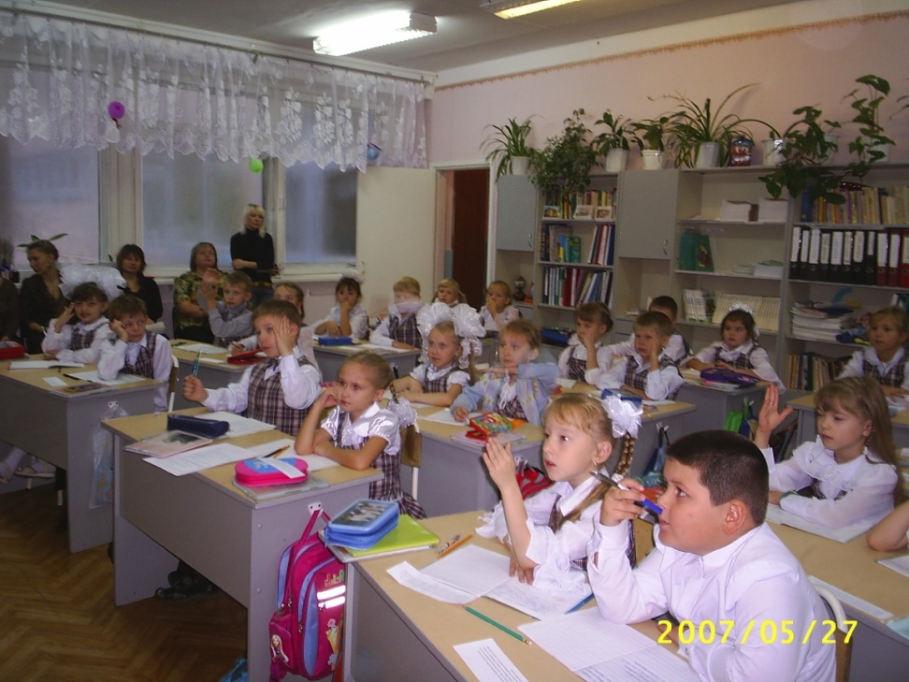
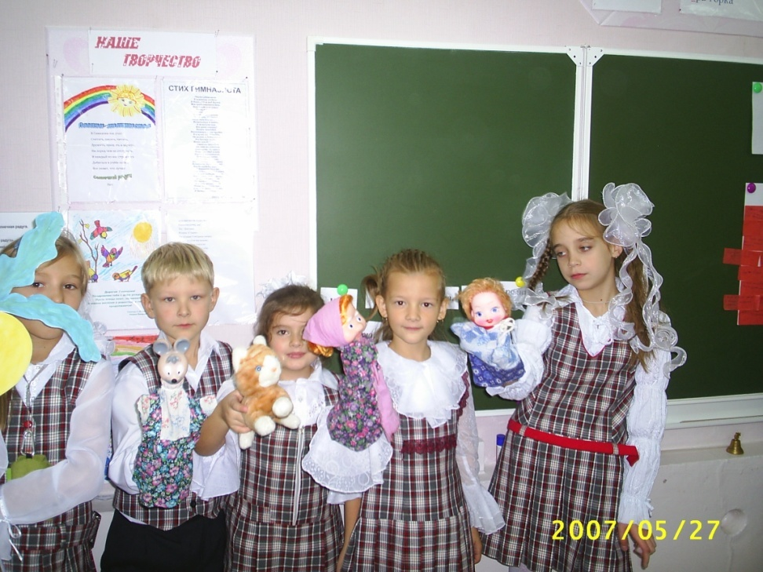

Slide 10
